Slide 1
Advanced Computer Network: Proxmox VE Storage
Sritrusta sukaridhoto, ph.d

Slide 2
Praktikum Proxmox VE Storage
Tujuan
Mahasiswa Mampu Mengetahui Proxmox VE Storage
Mahasiswa Mampu MengetahuiType Storage
Mahasiswa Mampu Melakukan Konfigurasi storage
Alat dan Bahan
Komputer yang udah terinstal proxmox
Komputer client
Koneksi internet

Slide 3
Pendahuluan
Model Proxmox VE storage sangat fleksibel. Image virtual mesin dapat disipan pada satu atau di beberapa storage local, atau shared storage seperti NSF atau ISCSI (NAS,SAN). Mereka tidak mempunyai limit, dan dapat memberikan kapasitas storage sesuai keinginan. Satu kelebihan utama pada penyimpanan VMs shared storage yaitu kemampuannya untuk migrasi langsung ke mesin yang berjalan tanpa memerlukan waktu downtime. Semua node pada cluster tersebut memiliki akses langsung ke image disk VM sehingga tidak tidak perlu mencopy data image VM, hal ini yang menyebabkan proses migrasi sangat cepat.

Slide 4
Type Storage
Pada dasarnya terdapat 2 tipe class storage yang berbeda :
Block level storage
Memungkinkan untuk menyimpan gambar mentah yang besar. Biasanya tidak mungkin menyimpan file lain (ISO, backup, ..) pada jenis penyimpanan seperti itu. Sebagian besar implementasi penyimpanan tingkat blok modern mendukung foto dan kloning. RADOS, Sheepdog and GlusterFS adalah distributed systems, mereplikasi data deskriptif.
File level storage
Menggunakan sistem file yang tepat (POSIX). Mereka lebih fleksibel, dan juga mengabaikan jenis konten apa pun. ZFS mungkin adalah sistem yang paling canggih, dan memiliki dukungan penuh untuk image dan kloning.

Slide 5
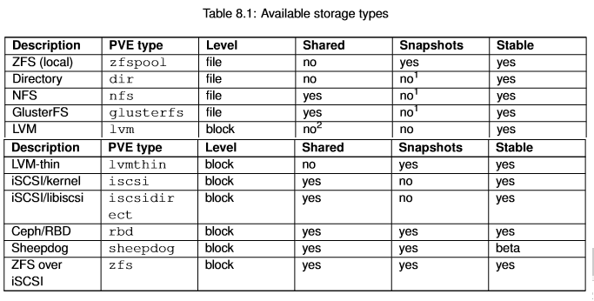
Jenis penyimpanan yang tersedia

Slide 6
1. Konfigurasi storage
Semua konfigurasi storage disimpan pada file /etc/pve/storage.cfg file yang berada didalam /etc/pve/ akan secara otomatis didistribusikan ke semua node cluster sehingga konfigurasi storage pada semua node sama.
konfigurasi penyimpanan "shared Storage" dapat diakses dari semua node. juga berguna untuk tipe penyimpanan lokal. Dalam hal ini penyimpanan lokal tersedia di semua node, namun secara fisik berbeda dan dapat memiliki konten yang sama sekali berbeda.

Slide 7
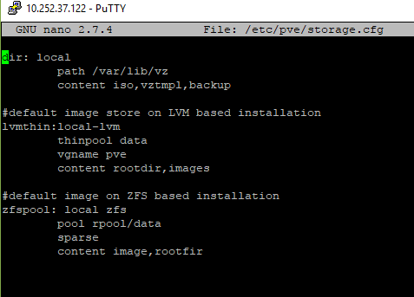
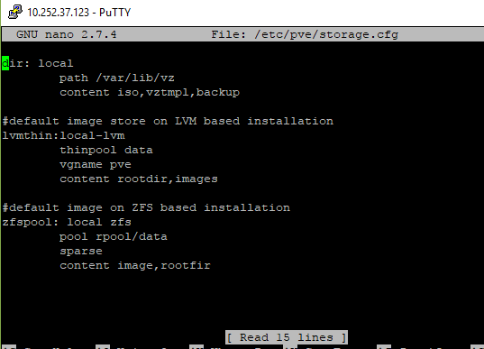
Konfigurasi storage.cfg akan secara otomatis di distibusikan ke server yang lain.

Slide 8
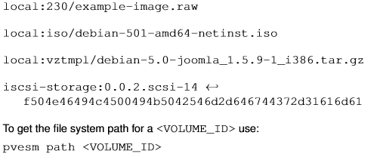
2. Volumes
Kami menggunakan sebuah notasi sepesial ke alamat data storage. Ketika anda mengalokasikan data dari storage pool, ia akan mengembalikan identifikasi volume tersebut. volume tersebut diidentifikasi oleh <STORAGE_ID>, diikuti oleh nama volume tergantung tipe storage-nya, dibatasi dengan tanda titik. A valid <VOLUME_ID> seperti dibawah ini:

Slide 9
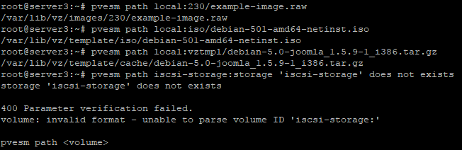

Slide 10
2. Menggunakan interface command line
Sangat dianjurkan untuk membiasakan diri untuk memahami konsep dibalik pool storage dan pengenalan volume, namun kenyataannya, tidak dipaksakan untuk melakukan perintah dasar menggunakan command line. Biasanya proses allocation dan penghapusan volume dilakukan oleh tool VM dan Management container. Namun ada juga tools command line yang disebut pvesm(“Proxmox VE Storage Manager”), yang mampu melakukan management storage secara umum.

Slide 11
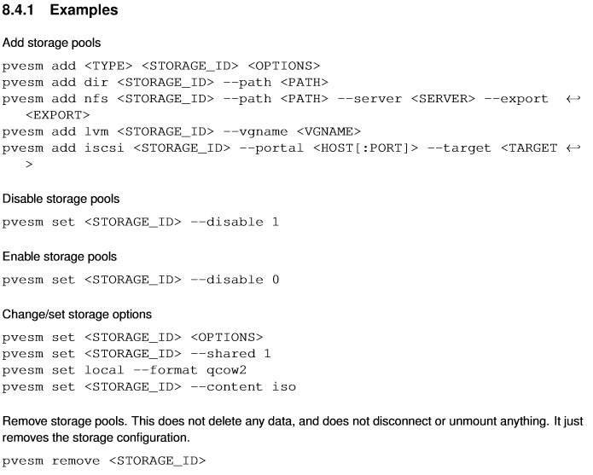
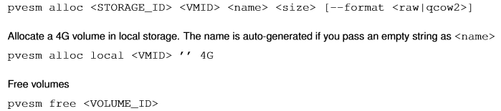

Slide 12
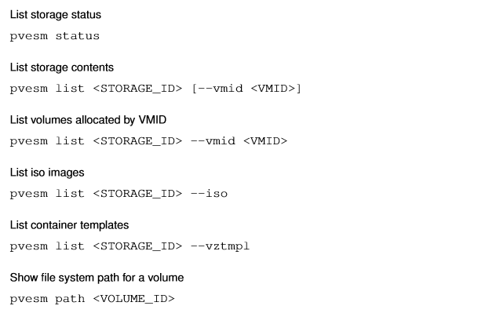

Slide 13




Slide 14
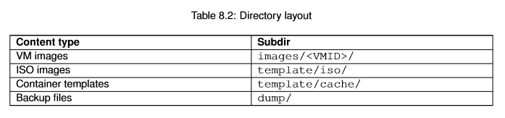
3. Menggunakan Directory Backend
Proxmox VE dapat menggunakan direktori local atau local moundting untuk storage. Directory merupakan sistem pengelompokkan data-data file pada pembagian ruang-ruang di dalam suatu media penyimpanan, sehingga anda dapat menyimpan jenis konten seperti disk image virtual, kontainer, templates, ISO image atau backup file.

Slide 15
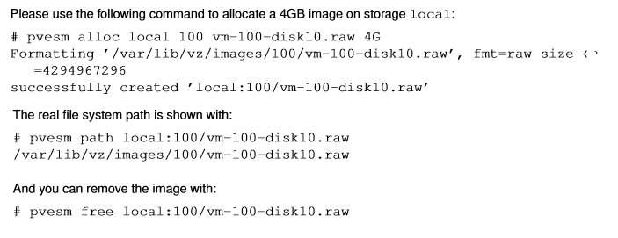
Examples

Slide 16
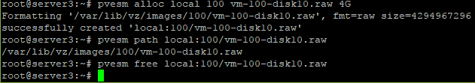

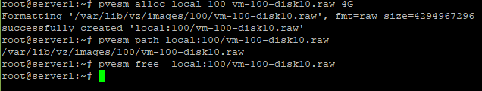

Slide 17
NFS Backend
Backend NFS didasarkan pada direktori backend, jadi sebagian besar meng-share properties. Lyout direktori dan penamaan file sama. Keuntungan utamanya adalah Anda bisa langsung menkonfigurasi server NFS, sehingga backend bisa me-mount share secara otomatis. Tidak perlu memodifikasi / etc / fstab. Backend juga dapat menguji apakah server online, dan menyediakan metode untuk meminta server untuk meng-export file yang di share.

Slide 18
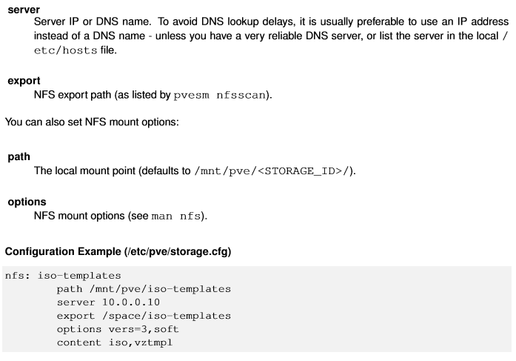
Examples

Slide 19
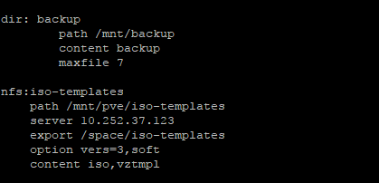

Slide 20
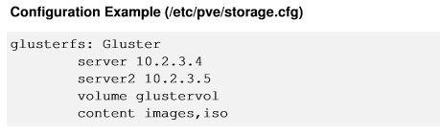
4. Configurasi Gluseter FS Backend
GlusterFS adalah sistem jaringan file terukur. Sistem ini menggunakan desain modular, berjalan diatas komuditas perangkat hardware, dan dapat menyediakan storage perusahaan yang sangat terjangkau dengan biaya murah. Sistem seperti ini mampu menskalakan petabyte dan mampu menangani ribuan client.

Slide 21
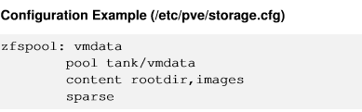
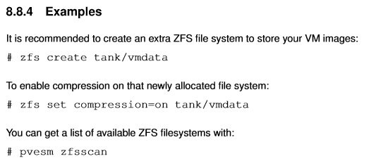
Local ZFS Pool Backend
Backend ini memungkinkan anda untuk mengakses ZFS Pools Local. Adapaun contoh cunfigurasinya sebagai berikut:

Slide 22
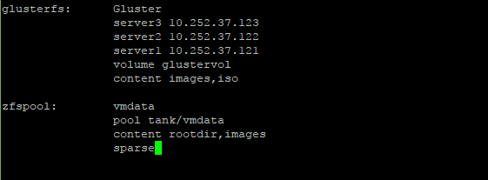

Slide 23
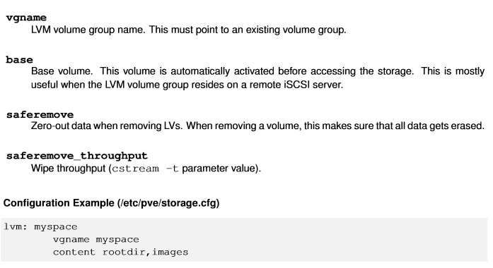

5. LVM Backend
LVM adalah lapisan software yang terletak diatas hardisk dan partisi. LVM dapat digunakan untuk membagi space disk yang ada menjadi smaller logic volume. LVM banyak digunakan pada linux untuk mempermudah pengelolaan hard drive.

Slide 24
6. LVM Thin Backend
LVM biasanya mengalokasikan blok ketika Anda membuat volume.LVM kurus tipis malah mengalokasikan blok pasir saat ditulis. Perilaku ini disebut thin-provisioning, karena volume bisa jauh lebih besar daripada ruang fisik yang tersedia.
Anda dapat menggunakan alat bantu perintah LVM yang normal untuk mengelola dan membuat Thin Polls LVM (see man lvmthin untuk rinciannya). Dengan asumsi Anda sudah memiliki kelompok volume LVM yang disebut pve, perintah berikut membuat kolam tipis LVM baru (ukuran 100G) yang disebut data;
lvcreate -L 100G -n data pve
lvconvert --type thin-pool pve/data

Slide 25
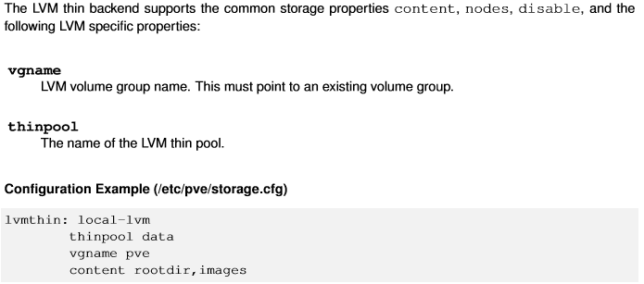
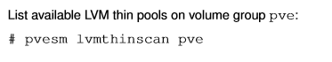
7. Konfigurasi

Slide 26
8. Open-iSCSI initiator
iSCSI adalah teknologi yang digunakan secara luas yang digunakan untuk terhubung ke server storage. Hampir semua vendor storage mendukung iSCSI. Ada juga solusi target iSCSI open source yang tersedia, mis. OpenMediaVault, yang berbasis Debian.
Untuk menggunakan backend ini, anda perlu menginstal paket open-iscsi. ini adalah paket standar debian, tetapi tidak terinstall secara default pada resources nya.

Slide 27
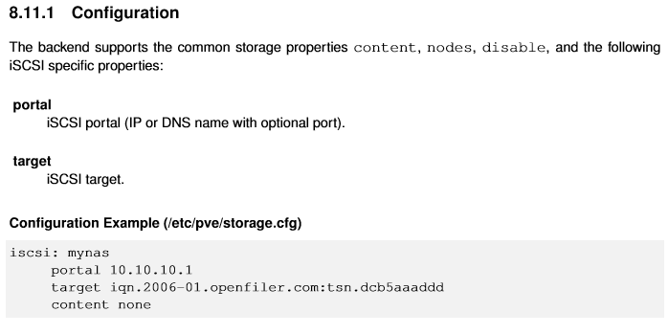

Slide 28
9. User mode iSCSI Backend
Backend ini sebenarnya mempunyai fungsi yang sama dengan open-iscsi. Tetapi menggunakan user level library (paket libiscsi2) untuk mengimplementasikannnya.
Perlu dicatat bahwa tidak ada kernel yang terlibat pada proses kali ini, hal ini berfungsi untuk mengoptimalisasi kinerja. Namun dibalik itu, terdapat kelemahan dimana anda tidak dapat menggunakan LVM diatas iSCSI LUN. Jadi harus mengatur semua space alocation di sisi server storage.

Slide 29
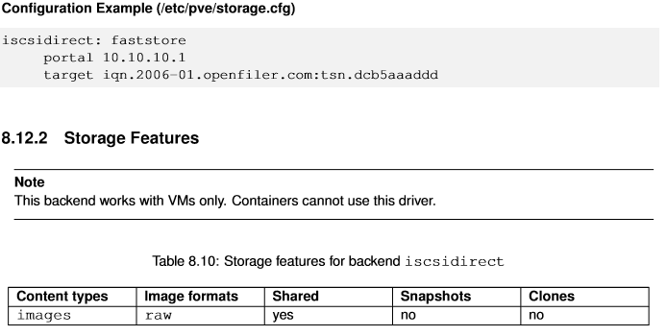
10. Configuration
Storage Fiture

Slide 30
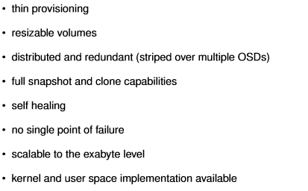
Ceph Rados Block Devices
Ceph adalah distribusi object store dan desain file system dirancang untuk memberikan kinerja, keandalan dan skalabilitas yang sangat baik. Perangkat blok RADOS sangat kaya akan fitur block level storage dan mendapatkan keuntungan sebagai berikut:

Slide 31
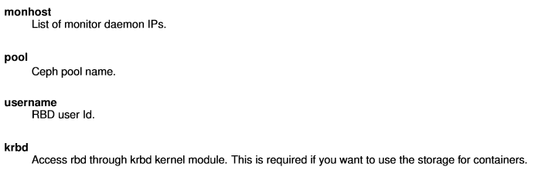

Configuration
Backend ini mendukung storage propertise umum seperti nodes, disable, content dan rbc:

Slide 32
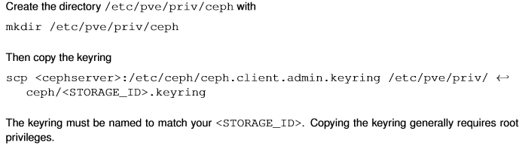
11. Authentication
Jika menggunakan cephx authentication, anda dapat mencopy file dibawah ini ke proxmox VE host.

